Slide 1


Тест по теме
«Местоимение»
Составила:
Фотеева Елена Николаевна.
г. Каменск-Уральский
Свердловская область
2014 г

Slide 2

1. Продолжите предложение: Местоимение обозначает …
А) предмет;
Б) признак предмета;
В) количество.

Slide 3

2. Вместо каких частей речи могут употребляться местоимения?
А) Существительных и глаголов;
Б) Существительных , глаголов и прилагательных;
В) Существительных.

Slide 4

3. Личные местоимения в предложении чаще всего бывают …
А) Второстепенными членами;
Б) Подлежащим и второстепенными членами
В) Сказуемыми.

Slide 5
4. Выпишите местоимения
Лес пахнет дубом и сосной,
За лето высох он от солнца.
Я помню бал. Горели ярко свечи,
И группы пёстрые мелькали предо мной.

Slide 6

5. Просклоняйте местоимение «ты»
- Как ещё изменяются местоимения?

Slide 7

6. В какой строке только личные местоимения 1-го лица?
А) у тебя, для меня, к нам, с вами.
Б) мы, ко мне, о нас, при мне.
В) к нему, с ней, обо мне, из-за вас.

Slide 8
7. В какой строке все местоимения стоят в творительном падеже?
А) Меня, тебя, его, её, нас, вас, их.
Б) Мной, тобой, им, ею, вами, нами, ими.
В) Мне, тебе, ему, ей, нам, вам, им.

Slide 9

8. Образуйте начальную форму местоимений(напишите).
А) их - …
Б) (обо) мне - …
В) (о) них - …
Г) (с) ним - …
Д) им - …
ж) (с) тобою - …

Slide 10

9. Какие предлоги можно использовать с местоимением «мной»
А) до
Б) с (со)
В) перед (передо)
Г) к

Slide 11

10. Где нужно вставит букву «Н»
А) Дать …ему.
Б) Дружить с …им.
В) Знать …её.
Г) Покормить …их.

Slide 12

Проверка и оценка
№ | Верный ответ | Количество баллов
1 | а | 3
2 | В | 3
3 | Б | 3
4 | Он, я, передо мной | 3

Slide 13

Продолжаем проверку!
№ | Верный ответ | Количество баллов
5. | И. ты | 1
 | Р. тебя | 1
 | Д. тебе | 1
 | В. тебя | 1
 | Т. тобой | 1
 | П. о тебе | 1
 | По числам | 2
 | В единственном числе по родам | 2

Slide 14
Продолжаем проверку!
№ | Верный ответ | Количество баллов
6 | б | 2
7 | б | 2
8 | Их – они | 1
 | Обо мне – я | 1
 | О них – они | 1
 | С ними – они | 1
 | Им – они | 1
 | С тобою - ты | 1
9 | Б | 1
 | в | 1
10 | б | 1
 | Максимальное количество баллов | 35

Slide 15



Оценивание теста:
«5» – от 33 до 35 баллов;
«4» – от 30 до 32 баллов;
«3» – от 17 до 29 баллов;
«2» – менее 17 баллов.

Slide 16

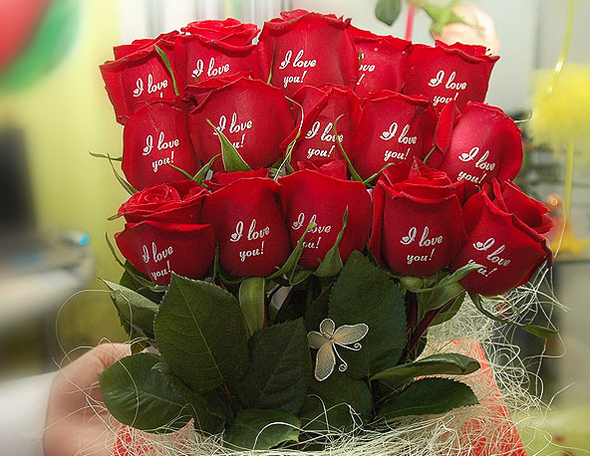
Молодцы!

